Slide 1

第2章 可行性研究
2.1 可行性研究的任务
2.2 可行性研究过程
2.3 系统流程图
2.4 数据流图
2.5 数据字典

Slide 2
2.6 成本/效益分析
2.7 小结
习题

Slide 3
2.1 可行性研究的任务
可行性研究的目的不是解决问题，而是确定问题是否值得去解决。
分析几种主要的可能解法的利弊，从而判断原定的系统规模和目标是否现实，系统完成后所能带来的效益是否大到值得投资开发这个系统的程度。因此，可行性研究实质上是要进行一次大大压缩简化了的系统分析和设计的过程，也就是在较高层次上以较抽象的方式进行的系统分析和设计的过程。

Slide 4
首先需要进一步分析和澄清问题定义。在问题定义阶段初步确定规模和目标，如果对目标系统有任何约束和限制，也必须把它们清楚地列举出来。
在澄清了问题定义之后，分析员应该导出系统的逻辑模型，研究若干种可供选择的主要解法。对每种解法都应该仔细研究它的可行性。一般说来，至少应该从下述四方面研究每种解法的可行性：

Slide 5
(1) 技术可行性
(2) 经济可行性
(3) 操作可行性
(4) 市场可行性
必要时还应该从法律、社会效益等更广泛的方面研究每种解法的可行性。
分析员应该为每个可行的解法制定一个粗略的实现进度。

Slide 6
可行性研究最根本的任务是对以后的行动方针提出建议。如果问题没有可行的解，分析员应该建议停止这项开发工程，以避免浪费；如果问题值得解，分析员应该推荐一个较好的解决方案，并且为工程制定一个初步的计划。
可行性研究可行性研究需要的时间长短取决于工程的规模。一般说来，可行性研究的成本只是预期的工程总成本的5%～10%。

Slide 7
2.2 可行性研究过程
1. 复查系统规模和目标
分析员访问关键人员，阅读和分析有关的材料，以便对问题定义阶段书写的关于规模和目标的报告书进一步复查确认，改正含糊或不确切的叙述，准确地描述对目标系统的一切限制和约束。

Slide 8
2. 研究目前正在使用的系统
现有的系统是信息的重要来源，新的目标系统必须能完成它的基本功能；另一方面，现有的系统必然有某些缺点，新系统必须能解决旧系统中存在的问题。此外，从经济角度看，如果新系统不能增加收入或减少使用费用，那么新系统就不如旧系统。
分析员应该画出描绘现有系统的高层系统流程图，并请有关人员检验他对现有系统的认识是否正确。
应该注意了解并记录现有系统和其他系统之间的接口情况，这是设计新系统时的重要约束条件。

Slide 9
3. 导出新系统的高层逻辑模型
设计过程通常总是从现有的物理系统出发，导出现有系统的逻辑模型，再参考现有系统的逻辑模型，设想目标系统的逻辑模型，最后根据目标系统的逻辑模型建造新的物理系统。
通过前一步的工作，分析员使用数据流图描绘数据在系统中流动和处理的情况，使用数据字典定义系统中使用的数据。数据流图和数据字典共同定义了新系统的逻辑模型，以后可以从这个逻辑模型出发设计新系统。

Slide 10
4. 进一步定义问题
分析员应该和用户一起再次复查问题定义、工程规模和目标，这次复查应该把数据流图和数据字典作为讨论的基础。
可行性研究的前4个步骤实质上构成一个循环。分析员定义问题，分析这个问题，导出一个试探性的解；在此基础上再次定义问题，再一次分析这个问题，修改这个解；继续这个循环过程，直到提出的逻辑模型完全符合系统目标。

Slide 11
5. 导出和评价供选择的解法
分析员应该从建议的系统逻辑模型出发，导出若干个较高层次的物理解法供比较和选择。
接下来应该考虑经济方面的可行性。分析员应该估计余下的每个可能的系统的开发成本和运行费用，并且估计相对于现有的系统而言这个系统可以节省的开支或可以增加的收入。在这些估计数字的基础上，对每个可能的系统进行成本/效益分析。
最后为每个在技术、操作和经济等方面都可行的系统制定实现进度表。

Slide 12
6. 推荐行动方针
如果分析员认为值得继续进行这项开发工程，那么他应该选择一种最好的解法，并且说明选择这个解决方案的理由。

Slide 13
7. 草拟开发计划
分析员应该为所推荐的方案草拟一份开发计划，除了制定工程进度表之外还应该估计对各类开发人员和各种资源的需要情况，应该指明什么时候使用以及使用多长时间。此外还应该估计系统生命周期每个阶段的成本。最后应该给出下一个阶段的详细进度表和成本估计。

Slide 14
8. 书写文档提交审查
应该把上述可行性研究各个步骤的工作结果写成清晰的文档，请用户、客户组织的负责人及评审组审查，以决定是否继续这项工程及是否接受分析员推荐的方案。

Slide 15
2.3 系统流程图
系统流程图是概括地描绘物理系统的传统工具。它的基本思想是用图形符号以黑盒子形式描绘组成系统的每个部件(程序，文档，数据库，人工过程等)。系统流程图表达的是数据在系统各部件之间流动的情况，而不是对数据进行加工处理的控制过程。

Slide 16
2.3.1 符号

Slide 17
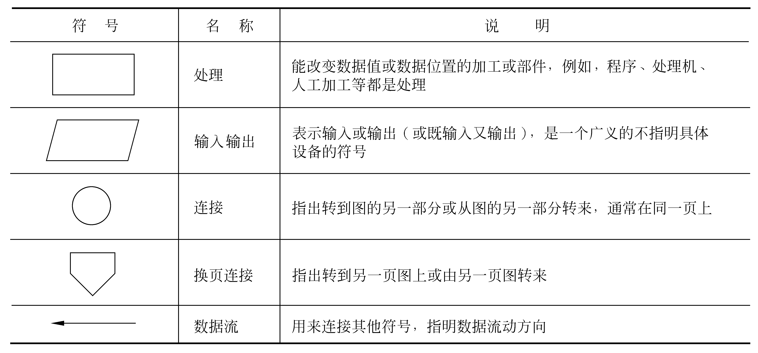
图2.1 基本符号

Slide 18
2.3.2 例子
某装配厂有一座存放零件的仓库，仓库中现有的各种零件的数量以及每种零件的库存量临界值等数据记录在库存清单主文件中。当仓库中零件数量有变化时，应该及时修改库存清单主文件，如果哪种零件的库存量少于它的库存量临界值，则应该报告给采购部门以便定货，规定每天向采购部门送一次定货报告。

Slide 19
该装配厂使用一台小型计算机处理更新库存清单主文件和产生定货报告的任务。零件库存量的每一次变化称为一个事务，由放在仓库中的CRT终端输入到计算机中；系统中的库存清单程序对事务进行处理，更新存储在磁盘上的库存清单主文件，并且把必要的定货信息写在磁带上。最后，每天由报告生成程序读一次磁带，并且打印出定货报告。图2.3的系统流程图描绘了上述系统的概貌。
图中每个符号用黑盒子形式定义了组成系统的一个部件，箭头确定了信息通过系统的逻辑路径。
系统流程图的习惯画法是使信息在图中从顶向下或从左向右流动。

Slide 20
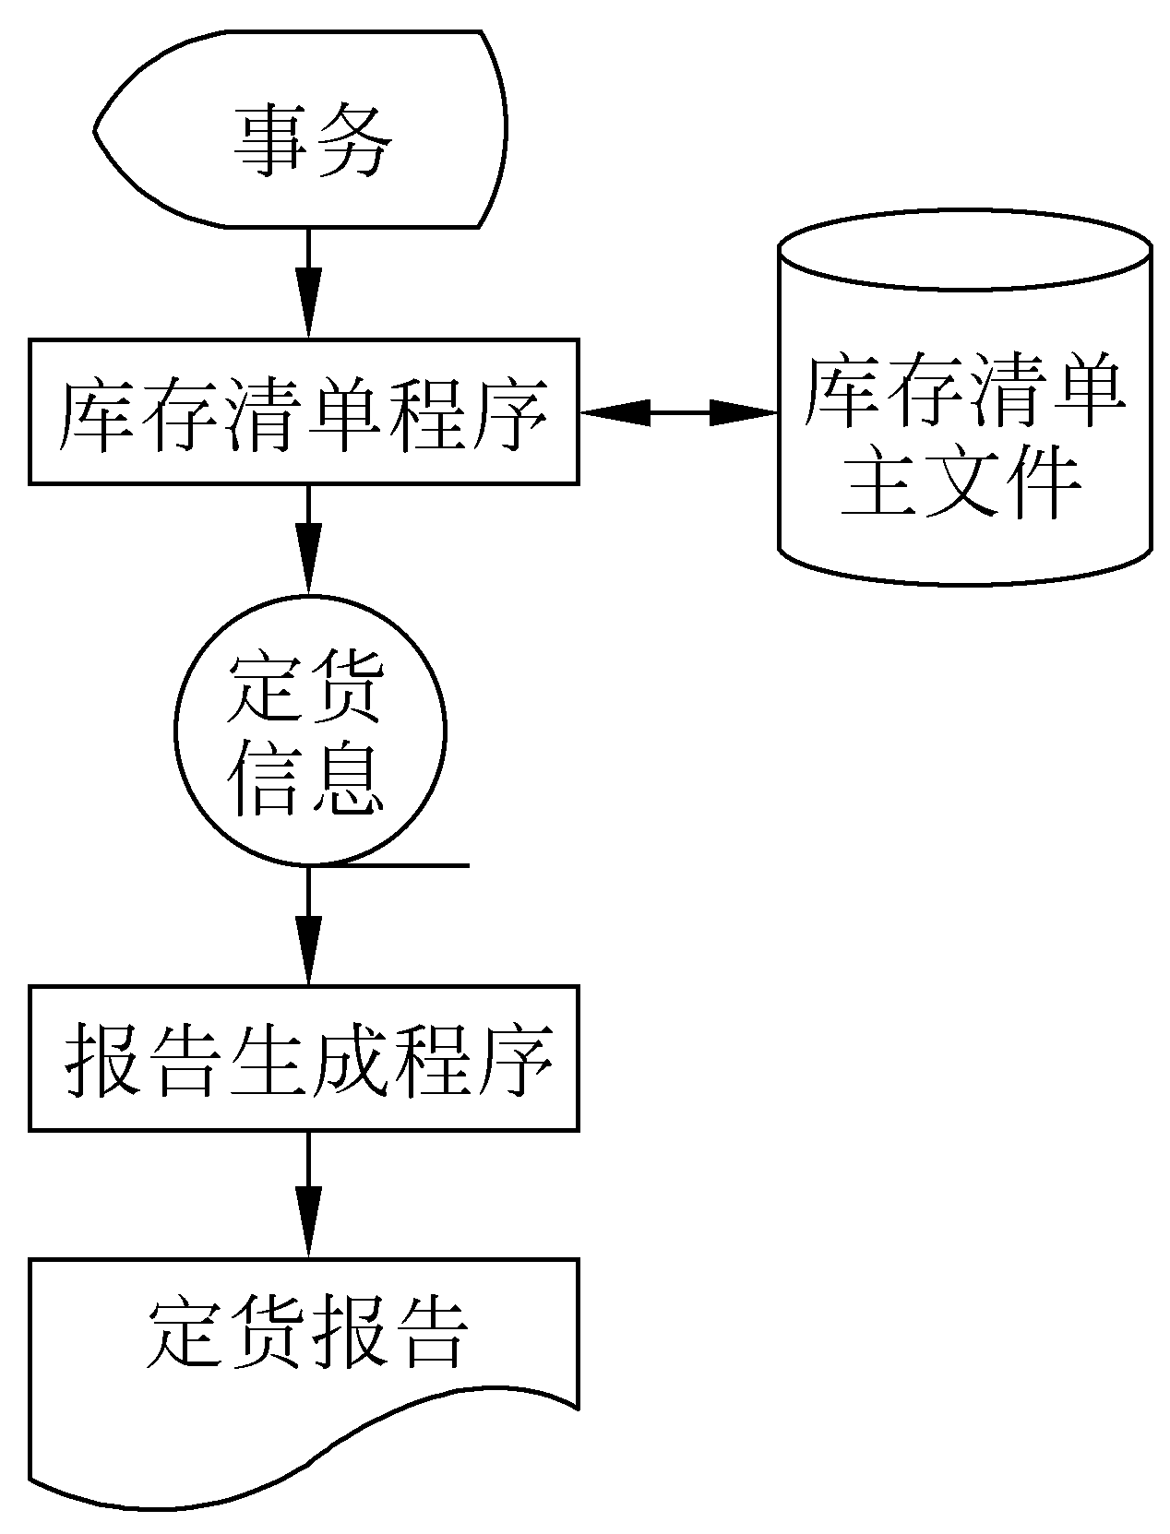
图2.3 库存清单系统的系统流程图

Slide 21
2.3.3 分层
面对复杂的系统时，一个比较好的方法是分层次地描绘这个系统。首先用一张高层次的系统流程图描绘系统总体概貌，表明系统的关键功能；然后分别把每个关键功能扩展到适当的详细程度。

Slide 22
2.4 数据流图
数据流图(DFD)是一种图形化技术，它描绘信息流和数据从输入到输出的过程中所经受的变换。在数据流图中没有任何具体的物理部件，它只是描绘数据在软件中流动和被处理的逻辑过程。数据流图是分析员与用户之间极好的通信工具。此外，设计数据流图时只需考虑系统必须完成的基本逻辑功能，所以是进行软件设计很好的工具。

Slide 23
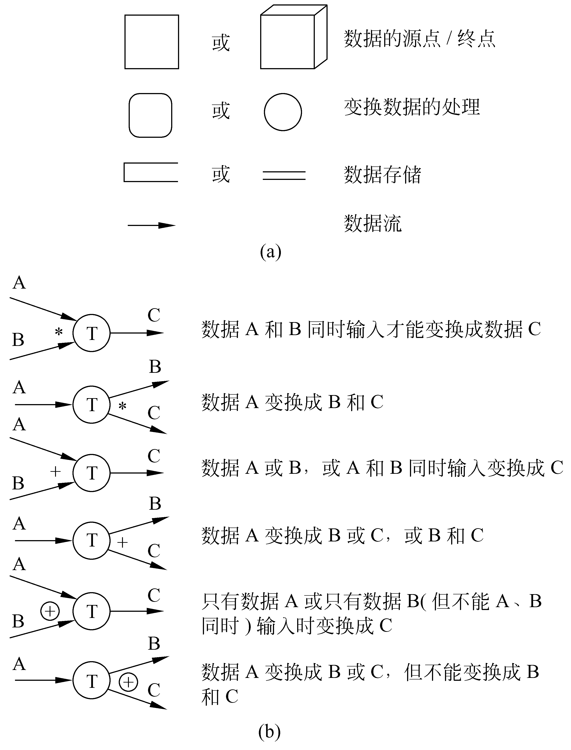
2.4.1 符号

Slide 24
2.4.1 符号
数据流图有四种基本符号：
正方形(或立方体)表示数据的源点或终点；
圆角矩形(或圆形)代表变换数据的处理；
开口矩形(或两条平行横线)代表数据存储；
箭头表示数据流，即特定数据的流动方向。

Slide 25
数据存储和数据流都是数据，仅仅所处的状态不同。数据存储是处于静止状态的数据，数据流是处于运动中的数据。
通常在数据流图中忽略出错处理，也不包括诸如打开或关闭文件之类的内务处理。数据流图的基本要点是描绘“做什么”而不考虑“怎样做”。

Slide 26
2.4.2 例子
假设一家工厂的采购部每天需要一张定货报表，报表按零件编号排序，表中列出所有需要再次定货的零件。对于每个需要再次定货的零件应该列出下述数据：零件编号，零件名称，定货数量，目前价格，主要供应者，次要供应者。零件入库或出库称为事务，通过放在仓库中的CRT终端把事务报告给定货系统。当某种零件的库存数量少于库存量临界值时就应该再次定货。

Slide 27
数据流图有4种成分：源点或终点，处理，数据存储和数据流。因此，第一步可以从问题描述中提取数据流图的4种成分： 首先考虑数据的源点和终点，从上面对系统的描述可以知道“采购部每天需要一张定货报表”，“通过放在仓库中的CRT终端把事务报告给定货系统”，所以采购员是数据终点，而仓库管理员是数据源点。接下来考虑处理，再一次阅读问题描述，“采购部需要报表”，显然他们还没有这种报表，因此必须有一个用于产生报表的处理。事务的后果是改变零件库存量，然而任何改变数据的操作都是处理，因此对事务进行的加工是另一个处理。

Slide 28
注意，在问题描述中并没有明显地提到需要对事务进行处理，但是通过分析可以看出这种需要。最后，考虑数据流和数据存储：系统把定货报表送给采购部，因此定货报表是一个数据流；事务需要从仓库送到系统中，显然事务是另一个数据流。产生报表和处理事务这两个处理在时间上明显不匹配——每当有一个事务发生时立即处理它，然而每天只产生一次定货报表。因此，用来产生定货报表的数据必须存放一段时间，也就是应该有一个数据存储。

Slide 29
表2.1总结了上面分析的结果，其中加星号标记的是在问题描述中隐含的成分。
数据流图是系统的逻辑模型，然而任何计算机系统实质上都是信息处理系统，也就是说计算机系统本质上都是把输入数据变换成输出数据。因此，任何系统的基本模型都由若干个数据源点/终点以及一个处理组成，这个处理就代表了系统对数据加工变换的基本功能。对于上述的定货系统可以画出图2.5这样的基本系统模型。

Slide 30
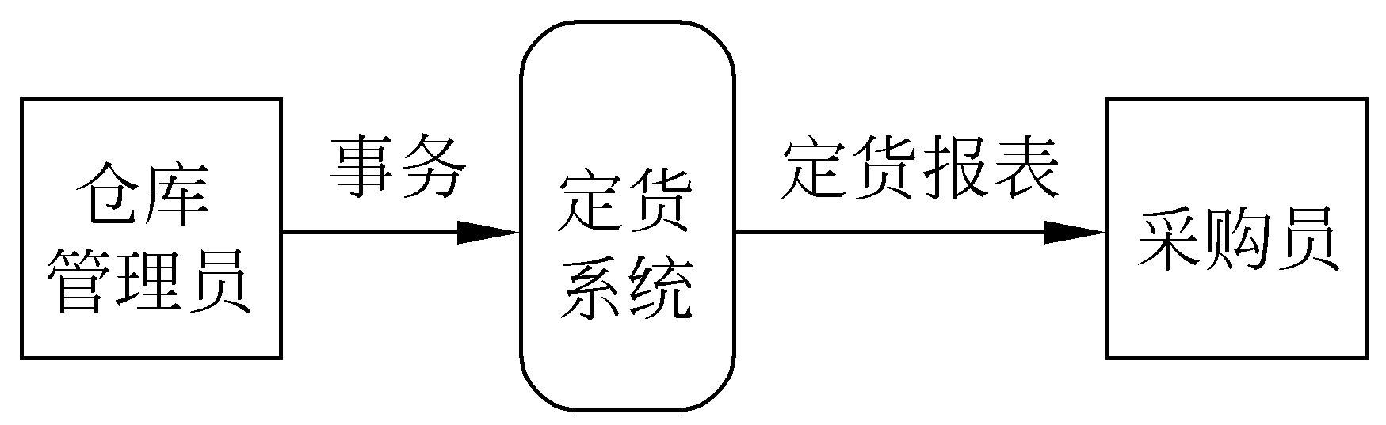
图2.5 定货系统的基本系统模型

Slide 31
从基本系统模型这样非常高的层次开始画数据流图是一个好办法。在这个高层次的数据流图上是否列出了所有给定的数据源点/终点是一目了然的，因此它是很有价值的通信工具。
然而，这张图太抽象了，从图上对定货系统所能了解到的信息非常有限。下一步应该把基本系统模型细化，描绘系统的主要功能。从表2.1可知，“产生报表”和“处理事务”是系统必须完成的两个主要功能，它们将代替图2.5中的“定货系统”(图2.6)。

Slide 32
此外，细化后的数据流图中还增加了两个数据存储：处理事务需要“库存清单”数据；产生报表和处理事务在不同时间，因此需要存储“定货信息”。除了表2.1中列出的两个数据流之外还有另外两个数据流，它们与数据存储相同。这是因为从一个数据存储中取出来的或放进去的数据通常和原来存储的数据相同，也就是说，数据存储和数据流只不过是同样数据的两种不同形式。
在图2.6中给处理和数据存储都加了编号，这样做的目的是便于引用和追踪。

Slide 33
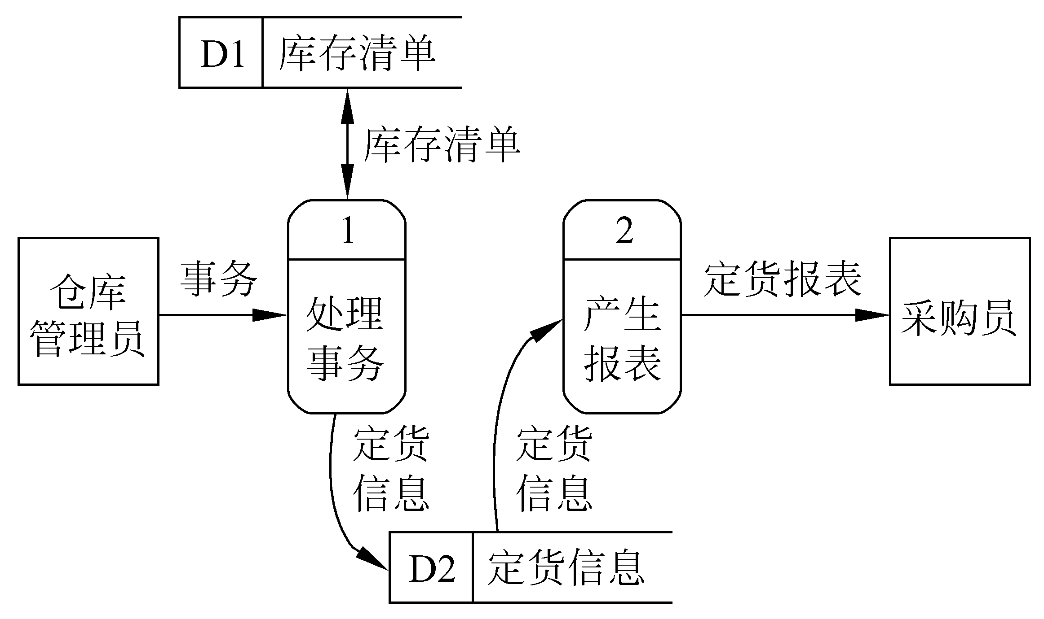
图2.6 定货系统的功能级数据流图

Slide 34
接下来应该对功能级数据流图中描绘的系统主要功能进一步细化。考虑通过系统的逻辑数据流：当发生一个事务时必须首先接收它；随后按照事务的内容修改库存清单；最后如果更新后的库存量少于库存量临界值时，则应该再次定货，也就是需要处理定货信息。因此，把“处理事务”这个功能分解为下述3个步骤，这在逻辑上是合理的：“接收事务”、“更新库存清单”和“处理定货”(图2.7)。
当对数据流图分层细化时必须保持信息连续性，也就是说，当把一个处理分解为一系列处理时，分解前和分解后的输入输出数据流必须相同。

Slide 35
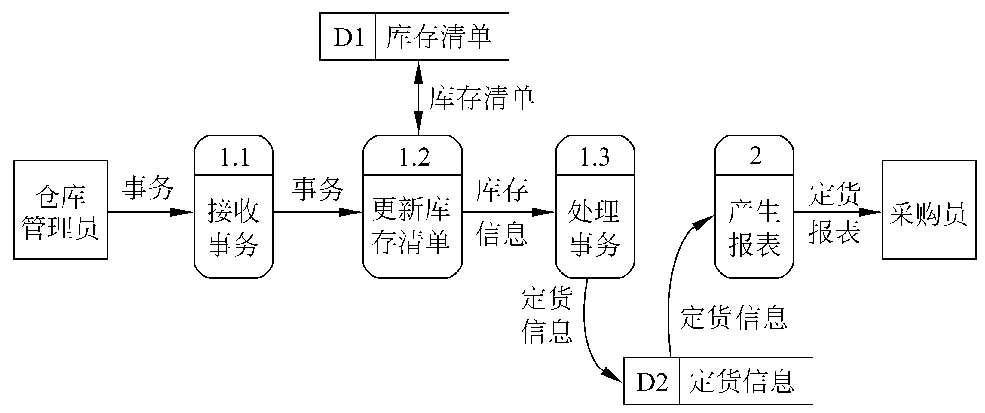
图2.7 把处理事务的功能进一步分解后的数据流图

Slide 36
2.4.3 命名
数据流图中每个成分的命名是否恰当，直接影响数据流图的可理解性。
1. 为数据流(或数据存储)命名
(1) 名字应代表整个数据流(或数据存储)的内容，而不是仅仅反映它的某些成分。
(2) 不要使用空洞的、缺乏具体含义的名字(如“数据”、“信息”、“输入”之类)。

Slide 37
(3) 如果在为某个数据流(或数据存储)起名字时遇到了困难，则很可能是因为对数据流图分解不恰当造成的，应该试试重新分解，看是否能克服这个困难。
2. 为处理命名
(1) 通常先为数据流命名，然后再为与之相关联的处理命名。
(2) 名字应该反映整个处理的功能，而不是它的一部分功能。
(3) 名字最好由一个具体的及物动词加上一个具体的宾语组成。应该尽量避免使用“加工”、“处理”等空洞笼统的动词作名字。

Slide 38
(4) 通常名字中仅包括一个动词，如果必须用两个动词才能描述整个处理的功能，则把这个处理再分解成两个处理可能更恰当些。
(5) 如果在为某个处理命名时遇到困难，则很可能是发现了分解不当的迹象，应考虑重新分解。

Slide 39
2.4.4 用途
画数据流图的基本目的是利用它作为交流信息的工具。分析员把他对现有系统的认识或对目标系统的设想用数据流图描绘出来，供有关人员审查确认。
数据流图应该分层，并且在把功能级数据流图细化后得到的处理超过9个时，应该采用画分图的办法，也就是把每个主要功能都细化为一张数据流分图，而原有的功能级数据流图用来描绘系统的整体逻辑概貌。

Slide 40
数据流图的另一个主要用途是作为分析和设计的工具。分析员在研究现有的系统时常用系统流程图表达他对这个系统的认识，这种描绘方法形象具体，比较容易验证它的正确性；
数据流图着重描绘系统所完成的功能而不是系统的物理实现方案。

Slide 41
当用数据流图辅助物理系统的设计时，以图中不同处理的定时要求为指南，能够在数据流图上画出许多组自动化边界，每组自动化边界可能意味着一个不同的物理系统，因此可以根据系统的逻辑模型考虑系统的物理实现。例如，考虑图2.7，事务随时可能发生，因此处理1.1(“接收事务”)必须是联机的；采购员每天需要一次定货报表，因此处理2(“产生报表”)应该以批量方式进行。问题描述并没有对其他处理施加限制，例如，可以联机地接收事务并放入队列中，然而更新库存清单、处理定货和产生报表以批量方式进行(图2.8)。当然，这种方案需要增加一个数据存储以存放事务数据。

Slide 42
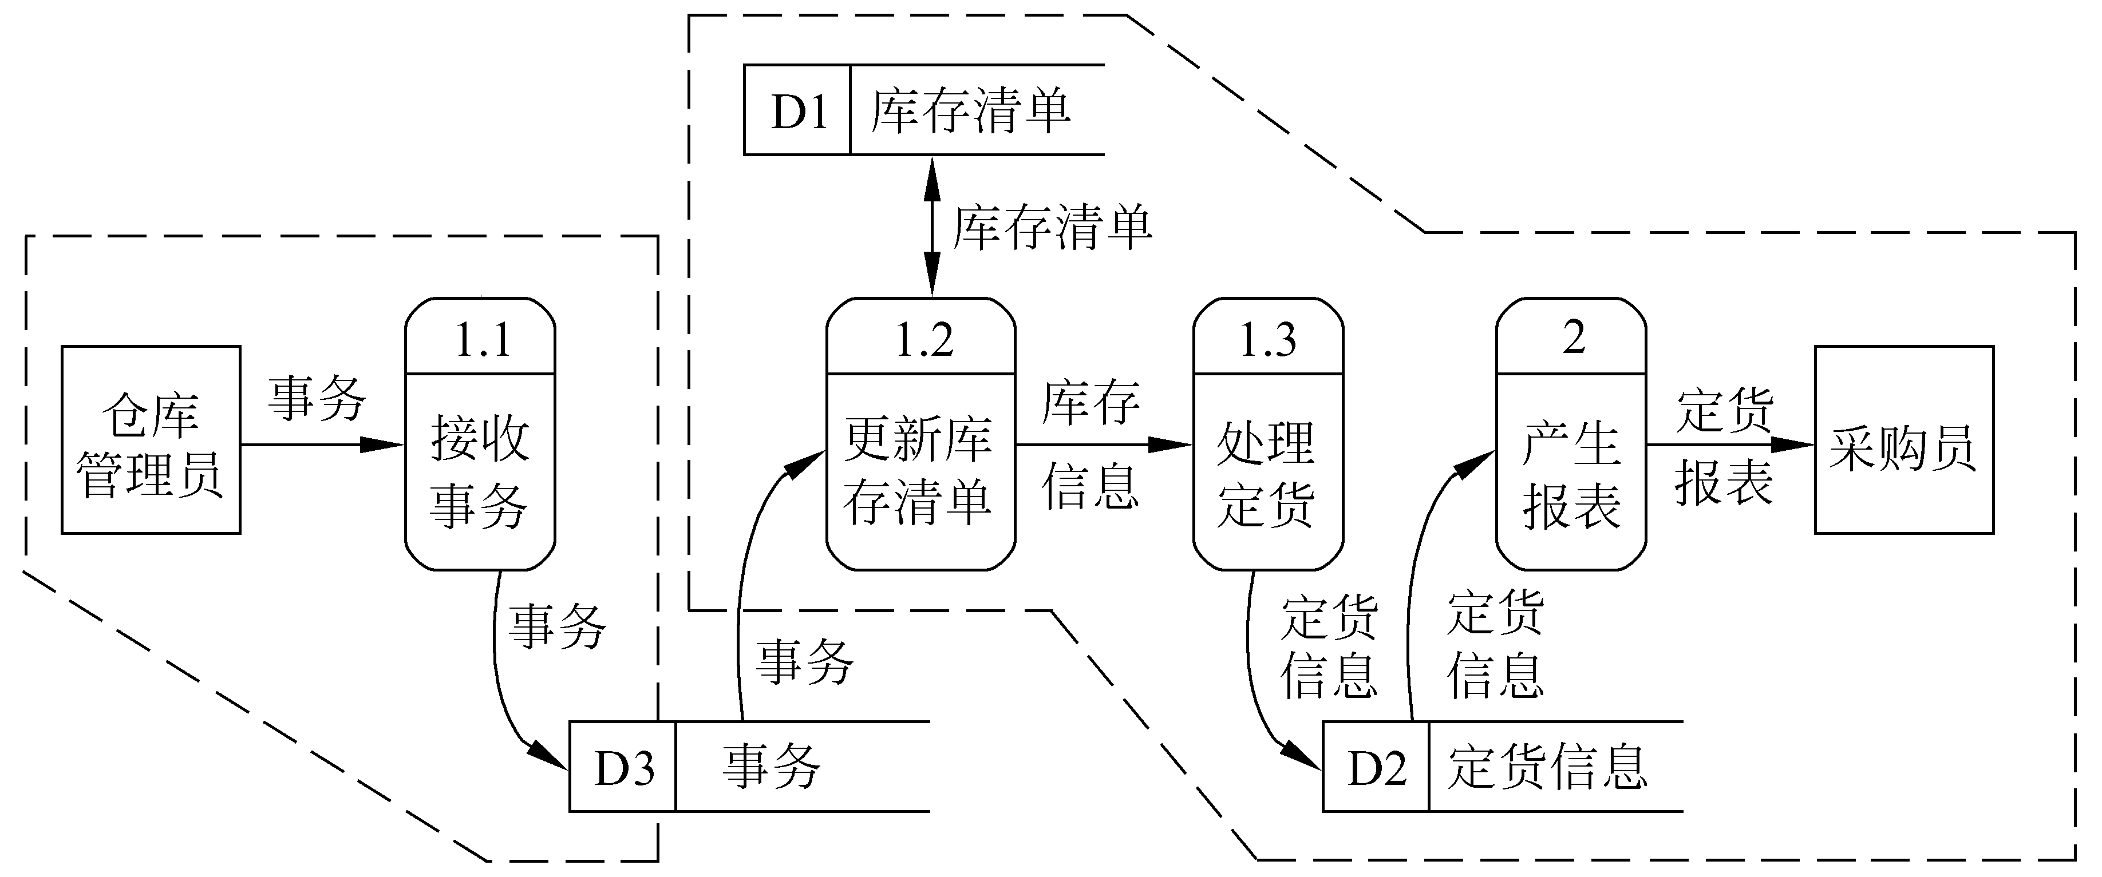
图2.8 这种划分自动化边界的方法暗示
以批量方式更新库存清单

Slide 43
改变自动化边界，把处理1.1，1.2和1.3放在同一个边界内(图2.9)，这个系统将联机地接收事务、更新库存清单和处理定货及输出定货信息；然而处理2将以批量方式产生定货报表。还能设想出建立自动化边界的其他方案吗?如果把处理1.1和处理1.2放在一个自动化边界内，把处理1.3和处理2放在另一个边界内，意味着什么样的物理系统呢?

Slide 44
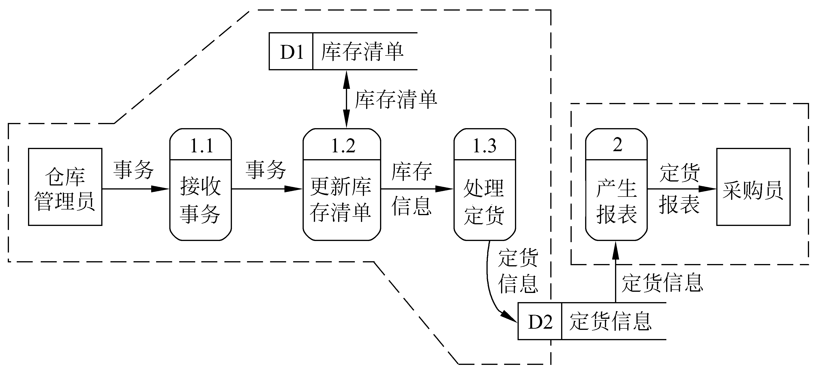
图2.9 另一种划分自动化边界的方法建议
以联机方式更新库存清单

Slide 45
2.5 数据字典
数据字典是关于数据的信息的集合，也就是对数据流图中包含的所有元素的定义的集合。
数据字典的作用是在软件分析和设计的过程中给人提供关于数据的描述信息。
数据流图和数据字典共同构成系统的逻辑模型，没有数据字典数据流图就不严格，然而没有数据流图数据字典也难于发挥作用。只有数据流图和对数据流图中每个元素的精确定义放在一起，才能共同构成系统的规格说明。

Slide 46
2.5.1 数据字典的内容
一般说来，数据字典应该由对下列3类元素的定义组成：
(1) 数据流
(2) 数据流分量(即数据元素)
(3) 数据存储

Slide 47
除了数据定义之外，数据字典中还应该包含关于数据的一些其他信息。典型的情况是，在数据字典中记录数据元素的下列信息： 一般信息(名字，别名，描述等等)，定义(数据类型，长度，结构等等)，使用特点(值的范围，使用频率，使用方式——输入、输出、本地，条件值等等)，控制信息(来源，用户，使用它的程序，改变权，使用权等等)和分组信息(父结构，从属结构，物理位置——记录、文件和数据库等等)。
数据元素的别名就是该元素的其他等价的名字，出现别名主要有下述3个原因：

Slide 48
(1) 对于同样的数据，不同的用户使用了不同的名字；
(2) 一个分析员在不同时期对同一个数据使用了不同的名字；
(3) 两个分析员分别分析同一个数据流时，使用了不同的名字。
虽然应该尽量减少出现别名，但是不可能完全消除别名。

Slide 49
2.5.2 定义数据的方法
数据字典中的定义就是对数据自顶向下的分解。
一般说来，当分解到不需要进一步定义，每个和工程有关的人也都清楚其含义的元素时，这种分解过程就完成了。
由数据元素组成数据的方式有下述四种类型：

Slide 50
(1) 顺序 即以确定次序连接两个或多个分量；
(2) 选择 即从两个或多个可能的元素中选取一个；
(3) 重复 即把指定的分量重复零次或多次。
(4) 可选 即一个分量是可有可无的(重复零次或一次)。
为了说明重复次数，重复算符通常和重复次数的上下限同时使用(当上下限相同时表示重复次数固定)。

Slide 51
为了更加清晰简洁，建议采用下列符号：
=意思是等价于(或定义为)；
+意思是和(连接两个分量)；
［ ］意思是或(即，从方括弧内列出的若干个分量中选择一个)，通常用“|”号隔开供选择的分量；
{ }意思是重复(即，重复花括弧内的分量)；
( )意思是可选(即，圆括弧里的分量可有可无)。

Slide 52
常常使用上限和下限进一步注释表示重复的花括弧。一种注释方法是在开括弧的左边用上角标和下角标分别表明重复的上限和下限；另一种注释方法是在开括弧左侧标明重复的下限，在闭括弧的右侧标明重复的上限。
下面举例说明上述定义数据的符号的使用方法：某程序设计语言规定，用户说明的标识符是长度不超过8个字符的字符串，其中第一个字符必须是字母字符，随后的字符既可以是字母字符也可以是数字字符。使用上面讲过的符号，我们可以像下面那样定义标识符：

Slide 53
标识符 = 字母字符 + 字母数字串
字母数字串 = 0｛字母或数字｝7
字母或数字 = ［字母字符 ｜ 数字字符］
字母字符 = a .. z
数字字符 = 0 .. 9

Slide 54
2.5.3 数据字典的用途
数据字典最重要的用途是作为分析阶段的工具。在数据字典中建立的一组严密一致的定义很有助于改进分析员和用户之间的通信，将消除许多可能的误解。对数据的这一系列严密一致的定义也有助于改进在不同的开发人员或不同的开发小组之间的通信。如果要求所有开发人员都根据公共的数据字典描述数据和设计模块，则能避免许多接口问题。
数据字典是开发数据库的第一步，而且是很有价值的一步。

Slide 55
2.5.4 数据字典的实现
目前，数据字典几乎总是作为CASE“结构化分析与设计工具”的一部分实现的。在开发大型软件系统的过程中，数据字典的规模和复杂程度迅速增加，人工维护数据字典几乎是不可能的。
如果在开发小型软件系统时暂时没有数据字典处理程序，可采用卡片形式书写数据字典，每张卡片上保存描述一个数据的信息。这样做更新和修改起来比较方便，而且能单独处理描述每个数据的信息。每张卡片上主要应该包含下述这样一些信息：
名字、别名、描述、定义、位置。

Slide 56
2.6 成本/效益分析
开发一个软件系统是一种投资，期望将来获得更大的经济效益。经济效益通常表现为减少运行费用或(和)增加收入。但是，投资开发新系统往往要冒一定风险，系统的开发成本可能比预计的高，效益可能比预期的低。效益分析的目的正是要从经济角度分析开发一个特定的新系统是否划算，从而帮助客户组织的负责人正确地作出是否投资于这项开发工程的决定。
为了对比成本和效益，首先需要估计它们的数量。

Slide 57
2.6.1 成本估计
软件开发成本主要表现为人力消耗(乘以平均工资则得到开发费用)。成本估计不是精确的科学，因此应该使用几种不同的估计技术以便相互校验。下面简单介绍3种估算技术。
1. 代码行技术
代码行技术是比较简单的定量估算方法，它把开发每个软件功能的成本和实现这个功能需要用的源代码行数联系起来。通常根据经验和历史数据估计实现一个功能需要的源程序行数。当有以往开发类似工程的历史数据可供参考时，这个方法是非常有效的。

Slide 58
一旦估计出源代码行数以后，用每行代码的平均成本乘以行数就可以确定软件的成本。每行代码的平均成本主要取决于软件的复杂程度和工资水平。
2. 任务分解技术
这种方法首先把软件开发工程分解为若干个相对独立的任务。再分别估计每个单独的开发任务的成本，最后累加起来得出软件开发工程的总成本。估计每个任务的成本时，通常先估计完成该项任务需要用的人力(以人月为单位)，再乘以每人每月的平均工资而得出每个任务的成本。

Slide 59
最常用的办法是按开发阶段划分任务。如果软件系统很复杂，由若干个子系统组成，则可以把每个子系统再按开发阶段进一步划分成更小的任务。
典型环境下各个开发阶段需要使用的人力的百分比大致如表2.2（见书40页）所示。当然，应该针对每个开发工程的具体特点，并且参照以往的经验尽可能准确地估计每个阶段实际需要使用的人力。
3. 自动估计成本技术
采用自动估计成本的软件工具可以减轻人的劳动，并且使得估计的结果更客观。但是，采用这种技术必须有长期搜集的大量历史数据为基础，并且需要有良好的数据库系统支持。

Slide 60
2.6.2 成本/效益分析的方法
成本/效益分析的第一步是估计开发成本、运行费用和新系统将带来的经济效益。运行费用取决于系统的操作费用(操作员人数，工作时间，消耗的物资等等)和维护费用。系统的经济效益等于因使用新系统而增加的收入加上使用新系统可以节省的运行费用。因为运行费用和经济效益两者在软件的整个生命周期内都存在，总的效益和生命周期的长度有关，所以应该合理地估计软件的寿命。

Slide 61
虽然许多系统在开发时预期生命周期长达10年以上，但是时间越长系统被废弃的可能性也越大，为了保险起见，以后在进行成本/效益分析时一律假设生命周期为5年。
应该比较新系统的开发成本和经济效益，以便从经济角度判断这个系统是否值得投资，但是，投资是现在进行的，效益是将来获得的，不能简单地比较成本和效益，应该考虑货币的时间价值。

Slide 62
1. 货币的时间价值
通常用利率的形式表示货币的时间价值。假设年利率为i，如果现在存入P元，则n年后可以得到的钱数为：F=P(1+i)^{n}
这也就是P元钱在n年后的价值。反之，如果n年后能收入F元钱，那么这些钱的现在价值是
P=F/(1+i)^{n}

Slide 63
例如，修改一个已有的库存清单系统，使它能在每天送给采购员一份定货报表。修改已有的库存清单程序并且编写产生报表的程序，估计共需5000元；系统修改后能及时定货将消除零件短缺问题，估计因此每年可以节省2500元，5年共可节省12500元。但是，不能简单地把5000元和12500元相比较，因为前者是现在投资的钱，后者是若干年以后节省的钱。
假定年利率为12%，利用上面计算货币现在价值的公式可以算出修改库存清单系统后每年预计节省的钱的现在价值，如表2.3（见书41页）所示。

Slide 64
2. 投资回收期
通常用投资回收期衡量一项开发工程的价值。所谓投资回收期就是使累计的经济效益等于最初投资所需要的时间。显然，投资回收期越短就能越快获得利润，因此这项工程也就越值得投资。
投资回收期仅仅是一项经济指标，为了衡量一项开发工程的价值，还应该考虑其他经济指标。

Slide 65
3. 纯收入
衡量工程价值的另一项经济指标是工程的纯收入，也就是在整个生命周期之内系统的累计经济效益(折合成现在值)与投资之差。这相当于比较投资开发一个软件系统和把钱存在银行中(或贷给其他企业)这两种方案的优劣。如果纯收入为零，则工程的预期效益和在银行存款一样，但是开发一个系统要冒风险，因此从经济观点看这项工程可能是不值得投资的。如果纯收入小于零，那么这项工程显然不值得投资。

Slide 66
4. 投资回收率
把资金存入银行或贷给其他企业能够获得利息，通常用年利率衡量利息多少。类似地也可以计算投资回收率，用它衡量投资效益的大小，并且可以把它和年利率相比较，在衡量工程的经济效益时，它是最重要的参考数据。

Slide 67
已知现在的投资额，并且已经估计出将来每年可以获得的经济效益，那么，给定软件的使用寿命之后，怎样计算投资回收率呢?设想把数量等于投资额的资金存入银行，每年年底从银行取回的钱等于系统每年预期可以获得的效益，在时间等于系统寿命时，正好把在银行中的存款全部取光，那么，年利率等于多少呢?这个假想的年利率就等于投资回收率。

Slide 68
2.7 小结
可行性研究进一步探讨问题定义阶段所确定的问题是否有可行的解。在对问题正确定义的基础上，通过分析问题，导出试探性的解，然后复查并修正问题定义，再次分析问题，改进提出的解法……。经过定义问题、分析问题、提出解法的反复过程，最终提出一个符合系统目标的高层次的逻辑模型。然后根据系统的这个逻辑模型设想各种可能的物理系统，并且从技术、经济和操作等各方面分析这些物理系统的可行性。最后，系统分析员提出一个推荐的行动方针，提交用户和客户组织负责人审查批准。

Slide 69
在表达分析员对现有系统的认识和描绘未来的物理系统的设想时，系统流程图是一个很好的工具。系统流程图实质上是物理数据流图，它描绘组成系统的主要物理元素以及信息在这些元素间流动和处理的情况。
数据流图的基本符号只有4种，它是描绘系统逻辑模型的极好工具。通常数据字典和数据流图共同构成系统的逻辑模型。
成本/效益分析是可行性研究的一项重要内容，是客户组织负责人从经济角度判断是否继续投资于这项工程的主要依据。

Slide 70
习题
2-1 在软件开发的早期阶段为什么要进行可行性研究?应该从哪些方面研究目标系统的可行性?
2-2 为方便储户，某银行拟开发计算机储蓄系统。储户填写的存款单或取款单由业务员键入系统，如果是存款，系统记录存款人姓名、住址、存款类型、存款日期、利率等信息，并印出存款单给储户；如果是取款，系统计算利息并印出利息清单给储户。
请写出问题定义并分析此系统的可行性。

Slide 71
2-3 为方便旅客，某航空公司拟开发一个机票预订系统。旅行社把预订机票的旅客信息(姓名、性别、工作单位、身份证号码、旅行时间、旅行目的地等)输入进该系统，系统为旅客安排航班，印出取票通知和账单，旅客在飞机起飞的前一天凭取票通知和账单交款取票，系统校对无误即印出机票给旅客。
请写出问题定义并分析此系统的可行性。
2-4 目前住院病人主要由护士护理，这样做不仅需要大量护士，而且由于不能随时观察危重病人的病情变化，还会延误抢救时机。某医院打算开发一个以计算机为中心的患者监护系统，请写出问题定义，并且分析开发这个系统的可行性。

Slide 72
医院对患者监护系统的基本要求是随时接收每个病人的生理信号(脉搏、体温、血压、心电图等)，定时记录病人情况以形成患者日志，当某个病人的生理信号超出医生规定的安全范围时向值班护士发出警告信息，此外，护士在需要时还可以要求系统印出某个指定病人的病情报告。
2-5 北京某高校可用的电话号码有以下几类：校内电话号码由4位数字组成，第1位数字不是0；校外电话又分为本市电话和外地电话两类，拨校外电话需先拨0，若是本市电话则再接着拨8位数字(第1位不是0)，若是外地电话则拨3位区码再拨8位电话号码(第1位不是0)。
请用2.5.2小节讲述的定义数据的方法，定义上述的电话号码。

